Slide 1
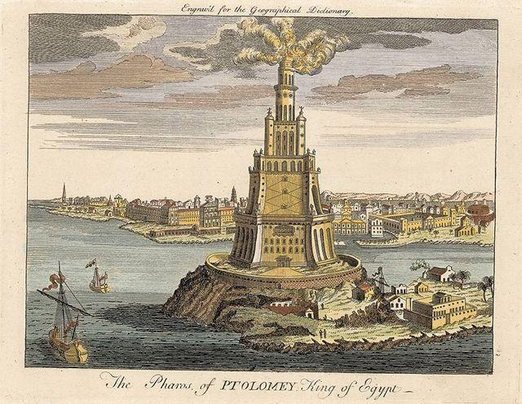
Александрийский маяк
В III веке до н. э. на острове Фарос был построен маяк, чтобы корабли могли благополучно миновать рифы на пути в александрийскую бухту. Ночью им помогало в этом отражение языков пламени, а днём – столб дыма. Это был первый в мире маяк, и простоял он 1500 лет.

